Slide 1

IDDIC 2026 · IA & INNOVATION
JOUR 2
Écouter le terrain. Comprendre le besoin.
LIVRABLE DU JOUR — M2 · BESOINS VALIDÉS & PROPOSITION DE VALEUR
IDDIC 2026 · BREAKING AI

Slide 2

JOUR 2
LE FIL DU JOUR
Ce que vous produisez aujourd'hui
1
L'art de la bonne question
Poser des questions ouvertes, ancrées dans le vécu, sans souffler la réponse.
2
La récolte de verbatims
+ EN FIN DE JOURNÉE
Capturer les phrases exactes — et la question qui les a fait sortir.
Le Journal IA
3
Du verbatim au besoin
Remonter de ce qu'on dit à ce dont on a vraiment besoin.
L’équipe note comment elle a (ou non) utilisé l'IA dans la journée et ce qui l'a surprise. Sans jugement.
4
Vos 3 personas
Donner un visage à ceux que vous avez rencontrés.
5
Problématique affinée + proposition de valeur
Reformuler la question, et dire ce que votre solution changerait.
IDDIC 2026 · BREAKING AI

Slide 3
JOUR 2
TEMPLATE 1 / 6
L'art de la bonne question
Effectuez une dizaine d’interviews
1
Ouverte
NOS 3-4 QUESTIONS D'OUVERTURE
« Raconte-moi la dernière fois que… » plutôt que « Est-ce que tu aimes… ? » (qui se répond par oui/non).
Testez-les entre vous avant d'aller sur le terrain.
1. Présentez vous : dans quel secteur d’activité travaillez vous , Quel est votre poste, quel est votre tranche d'âge? Quelles sont vos missions principales ?
2. Comment votre travail à t-il évolué depuis le COVID?
3. Quels outils informatiques utilisez-vous au quotidien ?
4. Si demain vous deviez recruter , quelles compétences techniques seraient attendues?
5. Etes vous informé de la législation qui entoure l'intelligence artificielle ? Si oui, qu’en pensez vous ?
6. Comment imaginez-vous l'évolution de votre entreprise dans 10 ans?
2
Ancrée dans le vécu
On creuse le passé réel, pas les intentions : « la dernière fois », « la fois où ça a coincé ».
3
Sans souffler la solution
On ne propose rien. On écoute le problème. La solution, c'est votre travail plus tard.
ON TRANSFORME — « Tu utiliserais une appli de covoiturage ? » → « Raconte-moi ton dernier trajet galère. » On part du réel, pas du produit.
IDDIC 2026 · BREAKING AI

Slide 4
JOUR 2
TEMPLATE 2 / 6
La récolte de verbatims
LA QUESTION QU'ON A POSÉE
LE VERBATIM (MOT POUR MOT, ENTRE « »)
Que pense ton entourage ou tes clients du rendu de tes visuels générés par l'IA ?
«L’IA, ca fait Cheap »
Pâtissière; 27 ans
Comment votre travail à t-il évolué depuis l'ouverture?
« Les réseaux de manière générale sont inondés de contenus générés par l'IA »
Tatoueuse, 23 ans
Comment imaginez-vous l'évolution de votre entreprise dans 10 ans?
« mon quotidien demandera plus de créativité et d'audace pour concurrencer l'IA c'est sur ».
Tatoueuse, 23 ans
Quels sont pour toi les avantages, mais aussi les points négatifs ou les limites de l'IA dans ton quotidien de DA?
« le commun des mortels pense qu'avec l'IA tout est possible et rapide, mais ce n'est pas toujours le cas. Et l'IA si c'est mal géré, ça se voit... »
Directrice Artistique (Freelance)
IDDIC 2026 · BREAKING AI

Slide 5
JOUR 2
TEMPLATE 2 / 6
La récolte de verbatims
LA QUESTION QU'ON A POSÉE
LE VERBATIM (MOT POUR MOT, ENTRE « »)
Si demain vous deviez recruter, quelles compétences techniques seraient attendues ? (ou "Évolution à 10 ans")
« Une personne qui a un assistant IA compense 10 employés et pourra s’occuper de tout. Ça me permet d’économiser sur tellement de recrutements que je ne préfère pas recruter finalement. »
Mayssane, 22 ans — Entrepreneure / Community manager
Comment votre travail a-t-il évolué depuis le Covid ?
« L'algorithme d'Instagram et des réseaux sociaux fait que les projets se ressemblent. Il y a aussi du burn-out créatif. »
DA consultant musique, 29 ans
Si demain vous deviez recruter ou être recruter , quelles compétences techniques seraient attendues?
« Nous, on recrute pour notre créativité pure. J'ai quand même peur d'être remplacé par l’IA ».
DA consultant musique, 29 ans
IDDIC 2026 · BREAKING AI

Slide 6
JOUR 2
TEMPLATE 3 / 6
Du verbatim au besoin
Ils disent
Besoin réel
Ils disent « Je note mes idées sur des post-it que je perds tout le temps. »
Ils disent « Le soir, je commande à manger parce que je suis trop crevé pour choisir. »
→ Besoin réel : retrouver ses idées sans effort de rangement — pas « acheter un carnet ».
→ Besoin réel : décider sans fatigue mentale — pas « avoir plus de restos ».
« L'IA si c'est mal géré, ça se voit... » / « Ça fait Cheap ».
Maintenir une valeur perçue haute auprès des clients pour ne pas que son travail soit assimilé à de la production bas de gamme ou automatisée.
Mon quotidien demandera plus de créativité et d'audace pour concurrencer l'IA, c'est sûr » / « Me différencier des sites qui sont déjà générés par l'IA ».
Trouver de nouveaux leviers de différenciation (comme le conseil ou l'audace créative) quand la seule exécution technique ne suffit plus à justifier ses tarifs.
« Les réseaux de manière générale sont inondés de contenus générés par l'IA » / « Mon crédit est basé sur mon expérience et ma création originale ».
Prouver son authenticité et faire valoir son expérience humaine dans un environnement numérique saturé par des contenus artificiels.
« Le commun des mortels pense qu'avec l'IA tout est possible et rapide, mais ce n'est pas toujours le cas ».
Éduquer ses clients sur la réalité du métier pour justifier les délais et les coûts d'un véritable processus créatif humain.
IDDIC 2026 · BREAKING AI

Slide 7
JOUR 2
TEMPLATE 3 / 6
Du verbatim au besoin
Ils disent
Besoin réel
« Ce serait beaucoup plus productif pour moi de travailler une seule nuit avec l'IA et d'avancer sur une semaine. »
Maximiser la rentabilité et la vitesse de production sans s'alourdir de charges humaines (salaires, logistique).
(Posture cliente / Entrepreneure)
L'algorithme fait que les projets se ressemblent. Il y a aussi du burn-out créatif » / « Nous, on nous recrute pour le contraire de l'IA (créativité pure)
Échapper à l'uniformisation algorithmique et renouveler son inspiration sans s'épuiser, pour préserver une signature artistique unique.
IDDIC 2026 · BREAKING AI

Slide 8
JOUR 2
TEMPLATE 4 / 6
Un persona
Choisissez 3 parties prenantes rencontrées. Une fiche par persona.
PHOTO
CE QUI LE FRUSTRE (CONTRAINTES, IRRITANTS)
QUI EST-CE ? (NOM, AGE, RÔLE…)
1)Elle est agacée de voir son métier nivelé vers le bas (les rendus qui font « cheap ») et les réseaux sociaux « inondés de contenus générés par l'IA ».
2)Devoir constamment justifier ses délais et ses tarifs. L'illusion des clients qui pensent que « tout est possible et rapide avec l'IA », ce qui dévalorise son temps de recherche.
3) La peur d'être remplacée sur les tâches de production par des outils qui automatisent tout.
4)Le sentiment d'étouffement face aux algorithmes : tout le monde a la même inspiration et les projets finissent par tous se ressembler (« burn-out créatif »).
La créative indépendante (Directrice artistique, designer, tatoueuse). C'est une professionnelle qui vend son « coup de patte », son expertise et son accompagnement à des clients (marques ou particuliers).
HISTOIRE OU VERBATIM LE PLUS MARQUANT
"Le commun des mortels pense qu'avec l'IA tout est possible et rapide... Mon crédit est basé sur mon expérience et ma création originale."
CE À QUOI IL TIENT (ATTENTES, RÊVES)
Elle veut que son crédit reste « basé sur mon expérience et ma création originale ».
Elle souhaite pouvoir se différencier grâce à plus de « créativité et d'audace » (ou du conseil), et rêve d'un moyen simple d'éduquer ses clients sur la réalité de son travail pour prouver la valeur inestimable de la touche humaine. De plus, elle souhaite que L’IA reste à un rôle d’exécutant technique sans dicter sa vision artistique.
IDDIC 2026 · BREAKING AI

Slide 9
JOUR 2
TEMPLATE 5 / 6
Problématique affinée & proposition de valeur
Le terrain a changé votre regard. Reformulez la question — puis dites ce que votre solution changerait.
NOTRE PROBLÉMATIQUE DE DÉPART (J1)
CE QUE LE TERRAIN NOUS A APPRIS
NOTRE PROBLÉMATIQUE AFFINÉE
Les créatifs n'ont pas besoin d'apprendre à utiliser l'IA techniquement (ils le font déjà). Leur vrai problème est identitaire et commercial : ils doivent éduquer leurs clients, prouver l'authenticité de leur travail humain et se différencier par le conseil ou l'audace pour ne pas voir leurs devis et leur expertise dévalorisés.
Comment permettre aux créatifs de certifier leur "touche humaine" pour ne pas voir leur métier dévalorisé par l'IA ?
Comment aider les futurs designers à mieux appréhender les utilisations futures de l'IA ?
→
→
NOTRE PROPOSITION DE VALEUR
NOTRE INTUITION DE SOLUTION (FACULTATIF)
Pour les créatifs indépendants qui ont besoin de justifier leurs tarifs et de prouver leur authenticité, notre solution apporte un outil de traçabilité (ou un label) valorisant le temps de réflexion humaine. Contrairement à aujourd'hui, elle ne les laisse plus seuls et désarmés face aux clients qui croient que "l'IA peut tout faire en 5 minutes".
Un label/macaron (ex: "Artisanat Digital" ou "Création 100% Humaine") couplé à une plateforme de devis pédagogique qui détaille visuellement au client le pourcentage de temps passé sur la stratégie/réflexion humaine vs. l'exécution (avec ou sans IA).
IDDIC 2026 · BREAKING AI

Slide 10
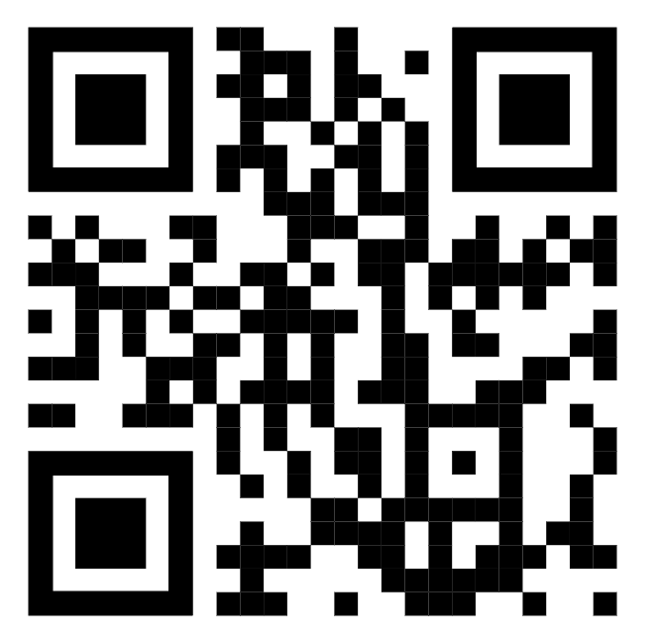
JOUR 2
Le Journal IA
Il ne s’agit pas d’évaluer votre utilisation de l’IA, mais d’observer comment l’IA influence concrètement votre travail et de vous aider à prendre du recul sur l’usage.
IDDIC 2026 · BREAKING AI

